Slide 1
DEPARTAMENTO DE CIENCIAS ECONÓMICAS, ADMINISTRATIVAS Y DE COMERCIO
CARRERA DE INGENIERÍA EN ADMINISTRACIÓN TURÍSTICA Y HOTELERA
TRABAJO DE TITULACIÓN, PREVIO A LA OBTENCIÓN DEL TÍTULO DE INGENIERA EN ADMINISTRACIÓN TURÍSTICA Y HOTELERA
ESTUDIO DE LA GESTIÓN PARA EL DESARROLLO DEL TURISMO ALTERNATIVO EN EL CANTÓN URCUQUÍ, IMBABURA
AUTORAS: CAIQUETÁN SÁNCHEZ, SELENE KARINA
CHUROCHUMBI GUACALES, SANDRA CAROLINA
DIRECTOR: ING. YACELGA CUSÍN, JULIO CESAR
SANGOLQUÍ
2019

Slide 2
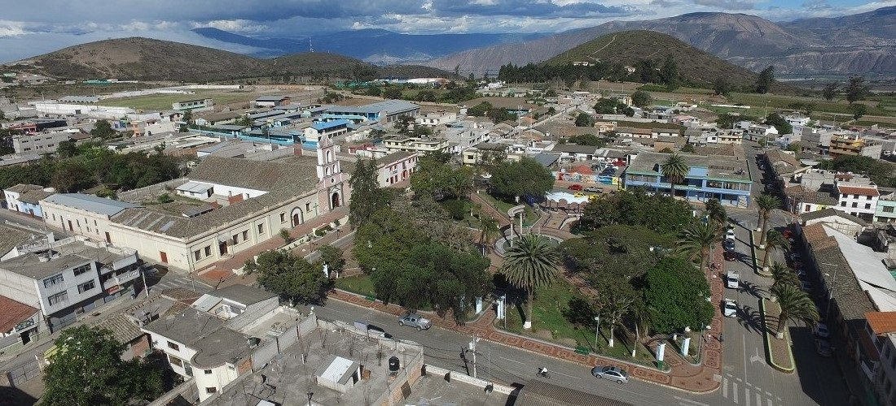
“Un viajero sin capacidad de observación es como un pájaro sin alas”
(Moslih Eddin)

Slide 3
Problemática
Capacitaciones
Programas que motiven a la actividad turística
Participación de los moradores
Presupuesto a actividades netamente turísticas

Slide 4
Objetivos
Analizar la gestión del cantón Urcuquí para el desarrollo del turismo alternativo, mediante, el diagnóstico del sistema turístico local para la formulación de estrategias participativas que beneficien a la comunidad.
Estudiar la teoría de sistemas
Emplear una metodología para la recolección de información
Documentar los elementos del sistema turístico
Proponer un plan estratégico

Slide 5
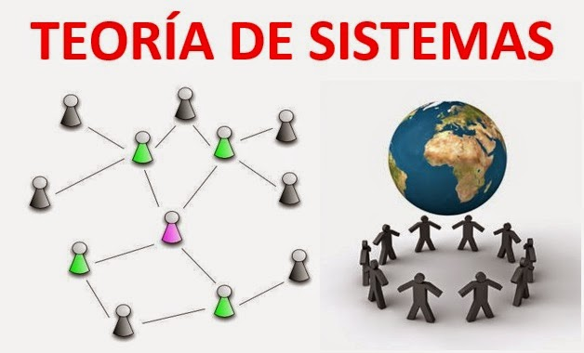
La T.G.S. trabaja con una metodología integradora y así tratar los problemas que existan dentro de la organización.
Ludwing Von Bertalanffy (1925)
El sistema = TODO
Determinante son sus relaciones
Según Peralta (2016)
T.G.S. es requerida para modelos de gestión
Marco teórico

Slide 6
Sistema Turístico
Leiper
(1995)
Ascanio
(2000)
Gunn
(2002)
Molina (1997)
Boullon (2006)
Super estructura
Planta Turística
Comunidad receptora
Infraestructura
Demanda
Oferta
Atractivos
Turistas
Lugar
Actividades turísticas
Empresas y negocios
INTERNO
Oferta
Demanda
EXTERNO
Políticas gubernamentales
Financiamiento
Competencia
Empresa-paisajes
Comunidad-visitantes
Mediador son los servicios, la comunicación

Slide 7
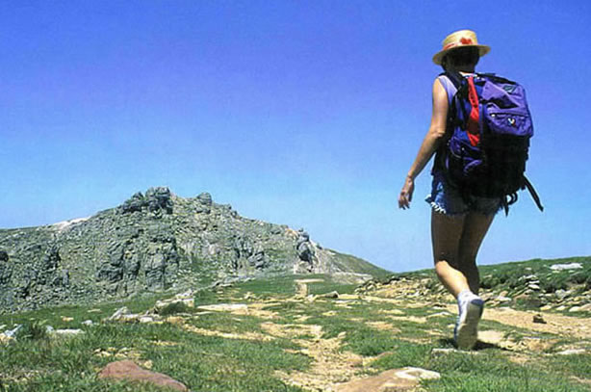
MARCO REFERENCIAL
Gestión turística
Participación ciudadana
Diagnosticar
Poderes Públicos
Turismo alternativo
Sustentabilidad
Planificación Estratégica

Slide 8
METODOLOGÍA
Enfoque de la investigación
Tipo de la investigación
Procedimiento para la recolección de datos
Mixto
Metodología analítica
Por su finalidad: aplicada
Fuentes de información: Mixta
Unidad de análisis In Situ
Por el control de las variables No experimental
Observación
Entrevista
Encuesta

Slide 9
Muestra para la localidad
Muestra para la aplicación de Instrumentos
n=95
Donde:
n: es el tamaño de la muestra
N: Tamaño de la población
Z: factor de confiabilidad.
Es 1,96 cuando es un 95% de confianza y es 2,57 cuando establece un 99% de confianza
P: 0,5
Q: 1-P= 0,5
e: es el margen de error permisible. Establecido por el investigador
Muestra para definir perfil de turista
n=95

Slide 10
DIAGNÓSTICO
URCU=Cerro CIQUE=Asiento
21 de junio de 1941
757 km2
Seis parroquias

Slide 11
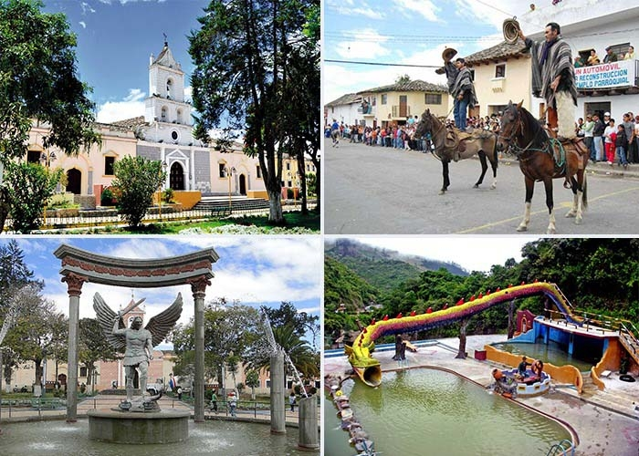
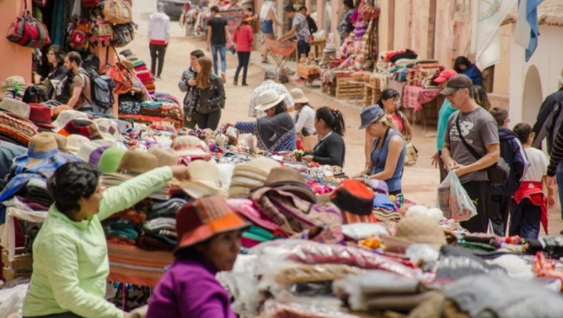
Análisis Socio-económico
Organización política
Organización social
Organización pública- privada
GADMU
Centro INNOPOLIS
Instituciones
SENPLADES
Unidades económicas
Asociaciones
YACHAY EP
MIPRO
Agricultura y ganadería
Demanda turística
Oferta turística

Slide 13
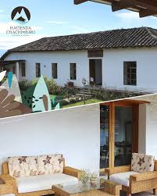
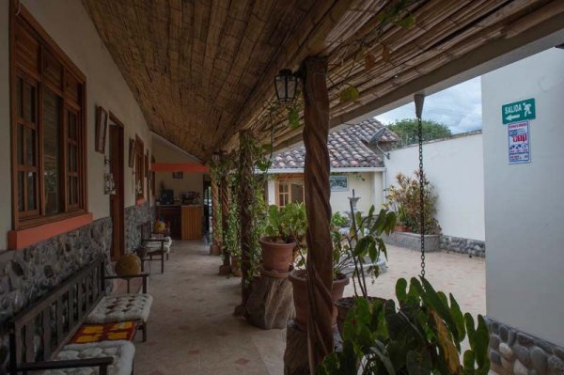
Planta Turística
Complejo turístico Chachimbiro
Complejo turístico Timbuyacu
Alojamiento
Restauración
Recreación

Slide 14
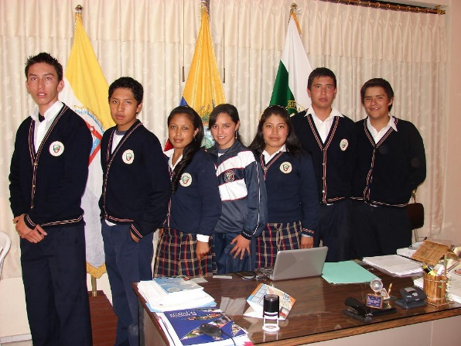
Infraestructura
Transporte
Educación
Servicios básicos
Seguridad

Slide 15
Atractivos turísticos
Termas de Chachimbiro
Balneario de Timbuyacu
Loma del Churo de Pucará
Laguna de Yanacocha
Laguna de Tacacho
Cascada Cóndor Pacha
Río Palacará
Laguna de Donoso

Slide 16
Manifestaciones culturales
Fiesta de Cantonización
(9 Febrero)
Fiesta de San Miguel Arcángel
(29 Septiembre)
Fiesta de San Juanes
(24-29 Junio)
Fiesta Virgen del Carmen
(Julio)
Semana Santa
(Abril)

Slide 17
Resultados - localidad
Percepción de la localidad por la gestión realizada por el GAD
Interés de la localidad en invertir en un emprendimiento turístico

Slide 18
Ha recibido capacitaciones acerca de temas turísticos
Conoce la localidad la diversidad de atractivos que posee el cantón
Número de atractivos
Temas de capacitación

Slide 19
Lugar de Procedencia
Motivo de la visita
Actividades para realizar
Nivel de satisfacción
turista

Slide 20
Entrevista
Ing. Tyron Vega, Alcalde del GAD del cantón Urcuquí
Sr. Olmedo Ramírez, administrador de Santa Agua de Chachimbiro EP
Sr. José Zambrano, gerente del proyecto de YACHAY EP
Sra. Analía Almeida, representante de la Asociación “Afdes Cahuasquí”

Slide 21
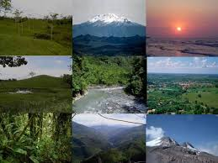
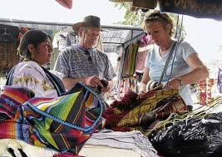
Análisis FODA
Fortalezas
Oportunidades
Debilidades
Amenazas

Slide 22
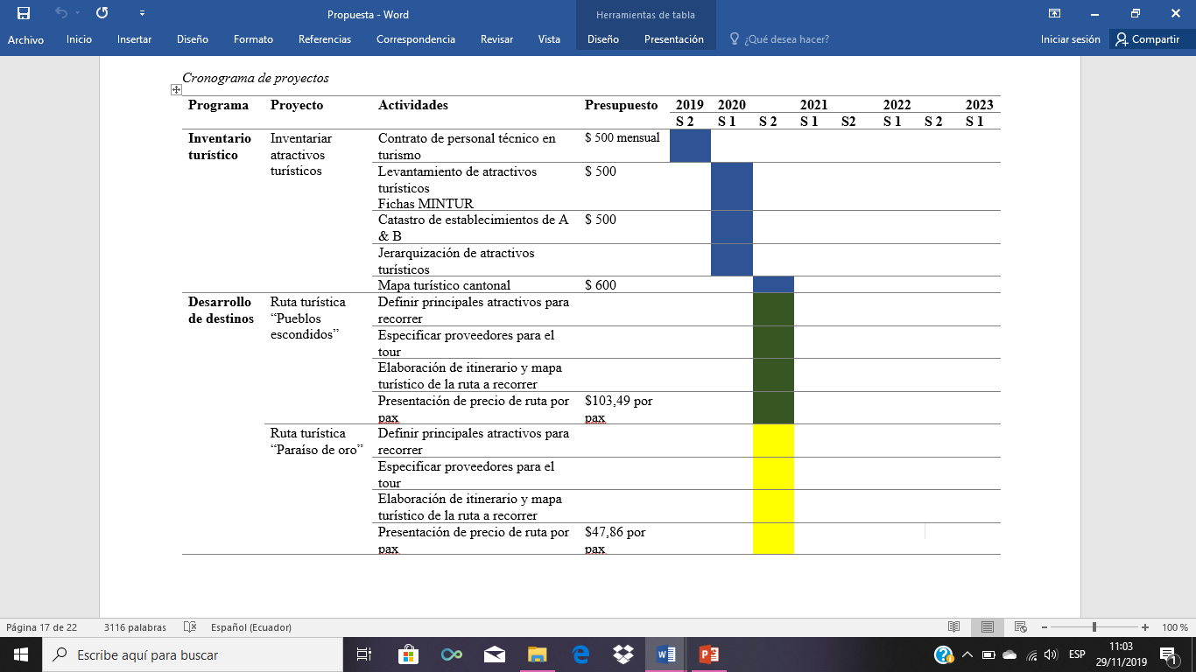
PROPUESTA

Slide 23
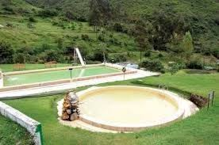
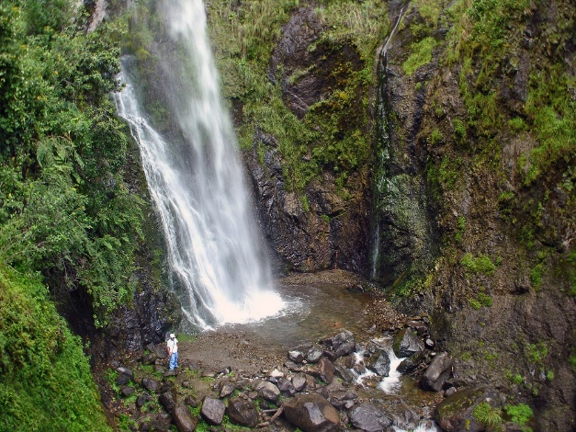
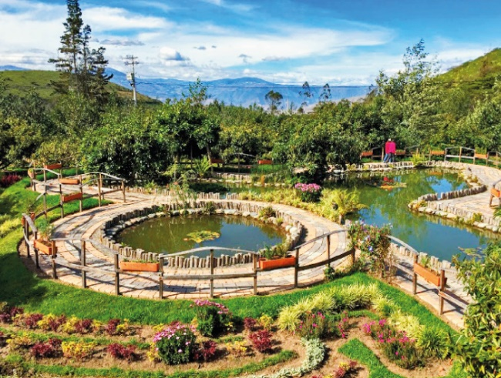
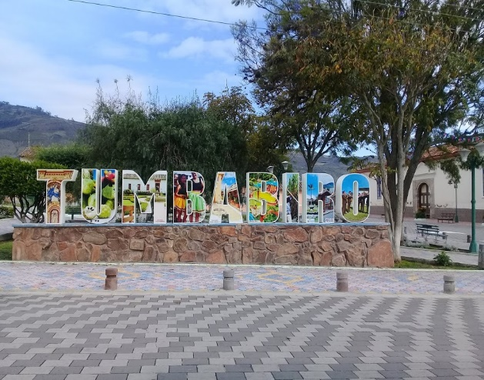
Mapa de la ruta turística “Pueblos escondidos”
Balneario Timbuyaco
Cascada Corrayaro
Jardín Botánico YACHAY
Centro Tumbabiro

Slide 24
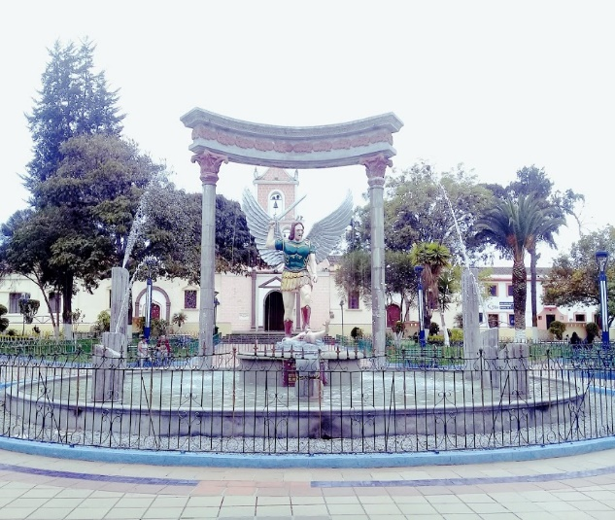
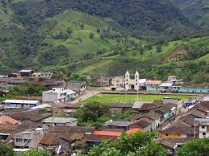
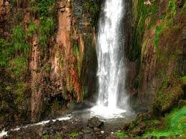
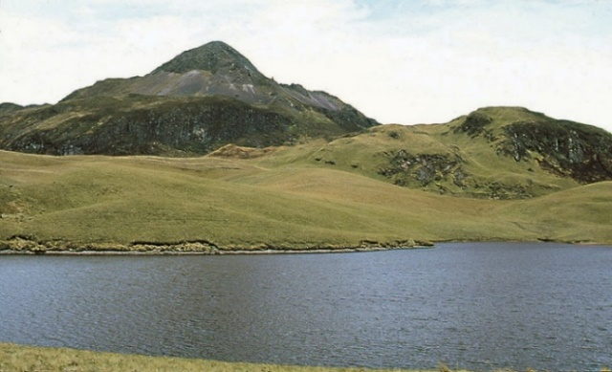
Mapa de la ruta turística “Paraíso de oro
Centro de Urcuquí
Turismo Comunitario
Buenos Aires
Cascada la Virgen
Laguna Borrococha

Slide 26
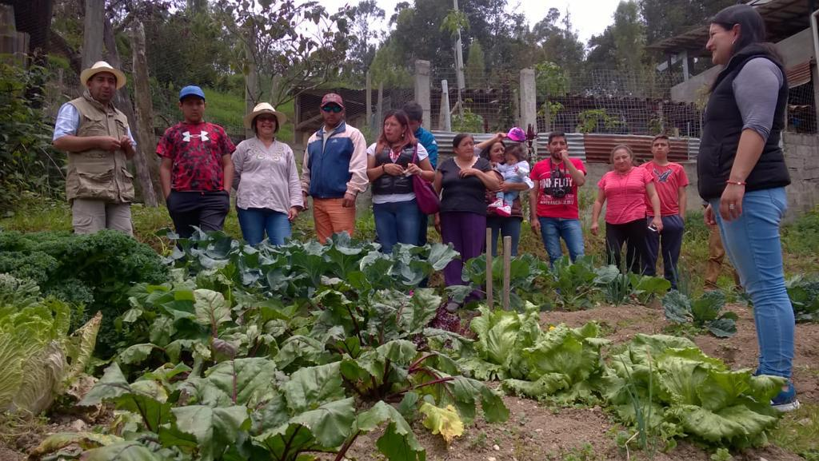
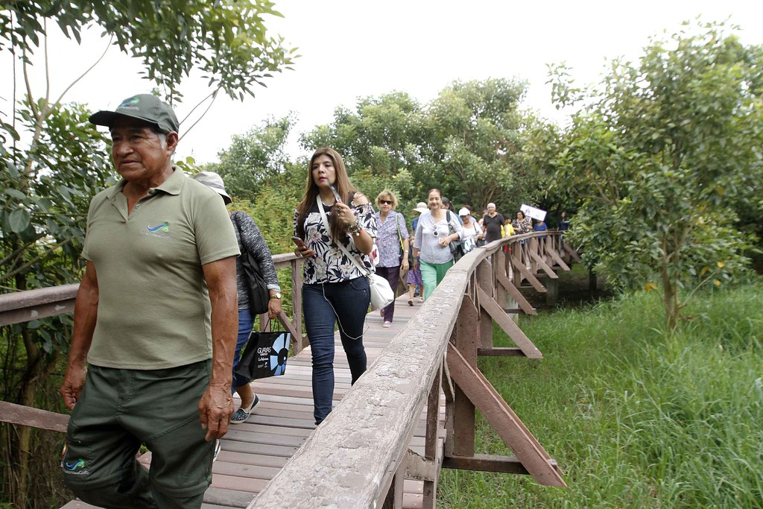
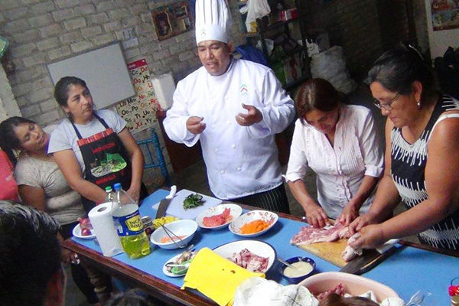
CAPACITACIONES
Agroturismo
Guía Local
Educación Ambiental
Atención al cliente
Bases de la Gastronomía

Slide 28
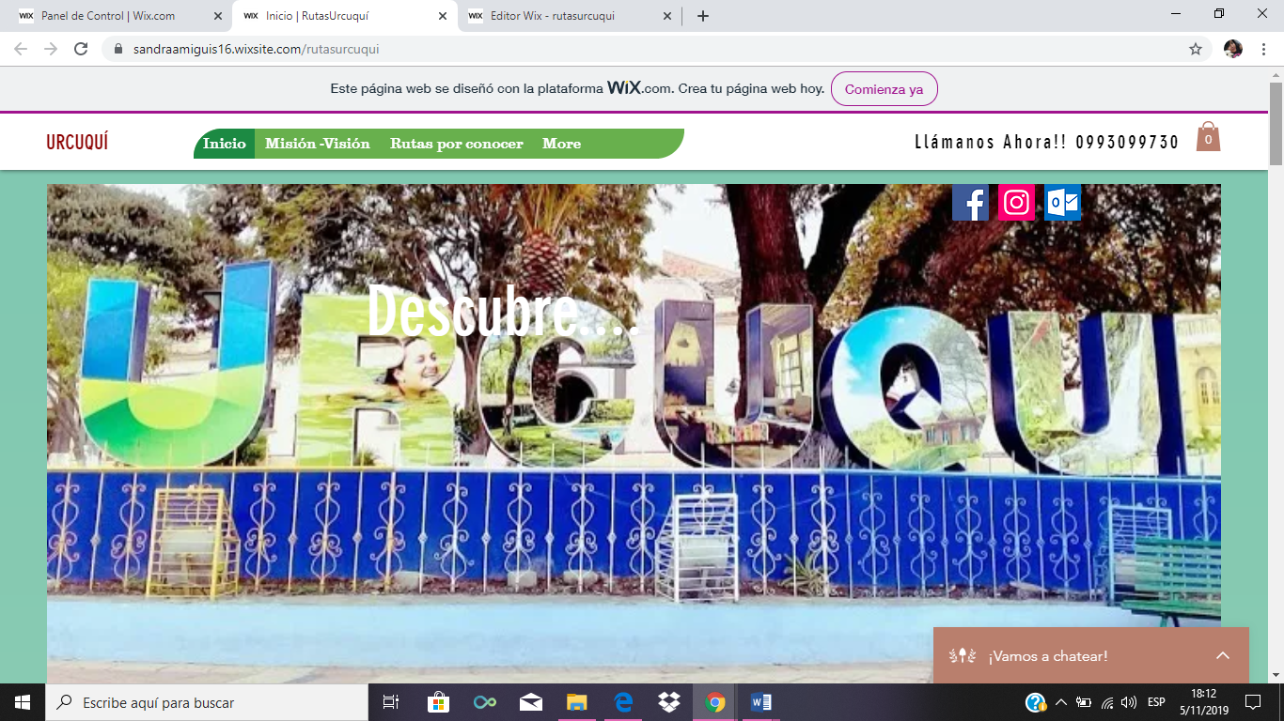
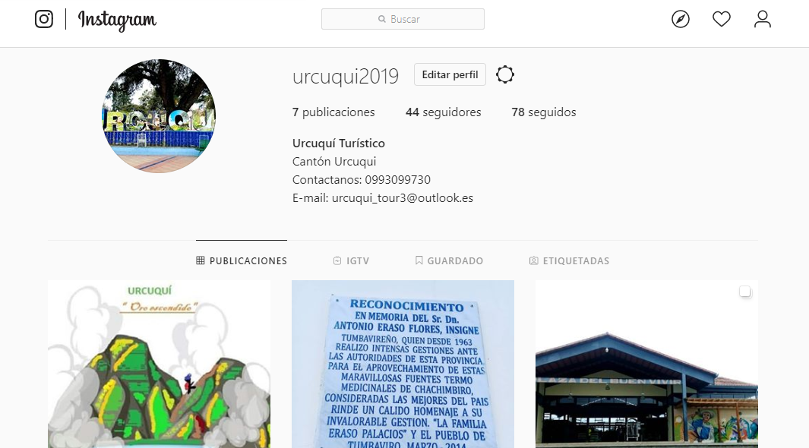
Página web para turismo alternativo
Página de Facebook de turismo alternativo Urcuquí
Instagram

Slide 29
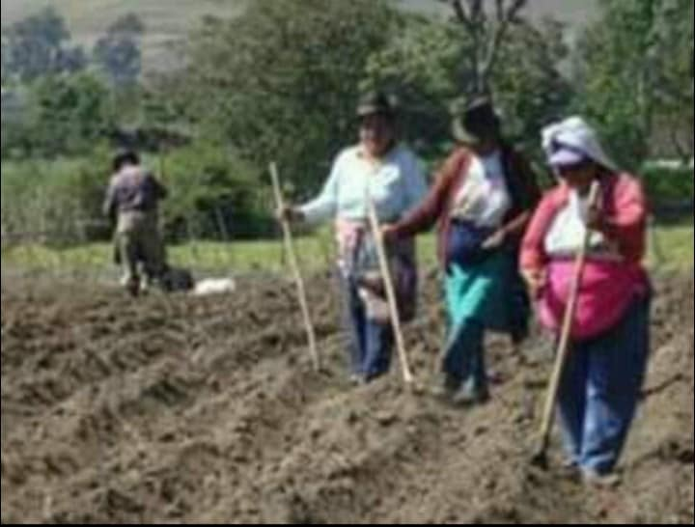
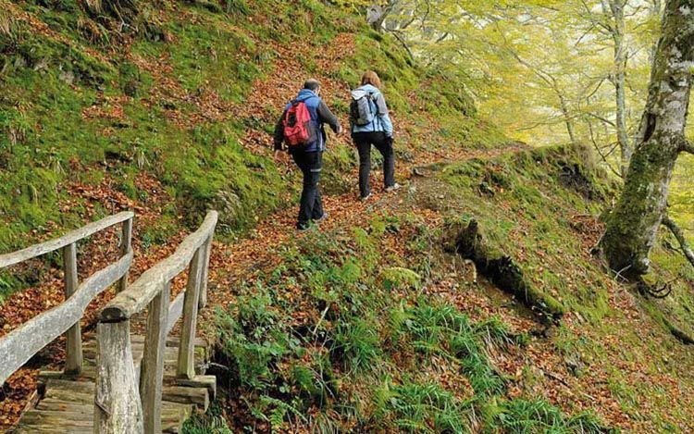
Conclusiones y recomendaciones
Actividad
económica habitual
Técnicos en turismo
Planificación turística
Seguimiento de planes
Turismo alternativo
Capacitaciones

